Slide 1
LMS计算机练习

Slide 2






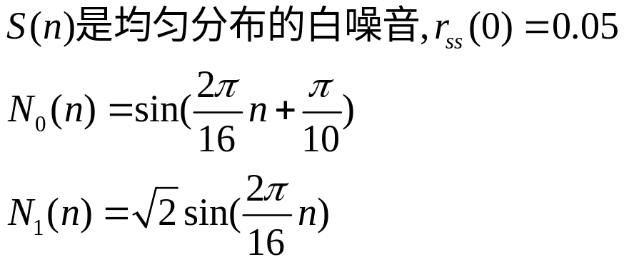


LMS计算机练习
传统的宽带信号中抑制正弦干扰的方法是采用陷波器(notch filter),为此我们需要精确知道干扰正弦的频率.然而当干扰正弦频率是缓慢变化时,且选频率特性要求十分尖锐时,则最好采用自适应噪声抵消的方法.下图是用一个二阶FIR的LMS自适应滤波器消除正弦干扰的一个方案。
ADF
正弦干扰相关成分
FIR阶次为2(N=2) h₀(n),h₁(n)
Wideband Signal
宽带信号+正弦干扰

Slide 3


1） 借助MATLAB画出误差性能曲面和误差性能曲面的等值曲线；
2） 写出最陡下降法， LMS算法的计算公式（ ）；
3） 用MATLAB产生方差为0.05,均值为0的白噪音S(n)，并画出其中一次实现的波形图；
4） 根据2）中的公式，并利用3）中产生的S(n)，在1）中的误差性能曲面的等值曲线上叠加画出采用最陡下降法， LMS法时H(n)的在叠代过程中的轨迹曲线。
5）用MATLAB计算并画出LMS法时 随时间n的变化曲线（对 应S(n)的某一次的一次实现）和e(n)波形；某一次实现的结果并不能从统计的角度反映实验的结果的正确性，为得到具有统计特性的实验结果，可用足够多次的实验结果的平均值作为实验的结果。用MATLAB计算并画出LMS法时J(n)的100次实验结果的平均值随时间n的变化曲线。
6）用MATLAB计算并在1）中的误差性能曲面的等值曲线上叠加画出LMS法时100次实验中的H(n)的平均值的轨迹曲线；
7）对以上实验结果给出一些你认为有价值的讨论。
（在实验中n=1,,…..N,N的取值根据实验情况确定，一般选取足够大以使算法达到基本收敛，本题作业以电子文档PDF格式提供）

